Slide 1
Szkoły Ośrodka Kształcenia Zawodowego ,,PROFESJA” w Radomiu
U NAS NAUKA JEST CAŁKOWICIE BEZPŁATNA
www.profesja.radom.pl

Slide 2
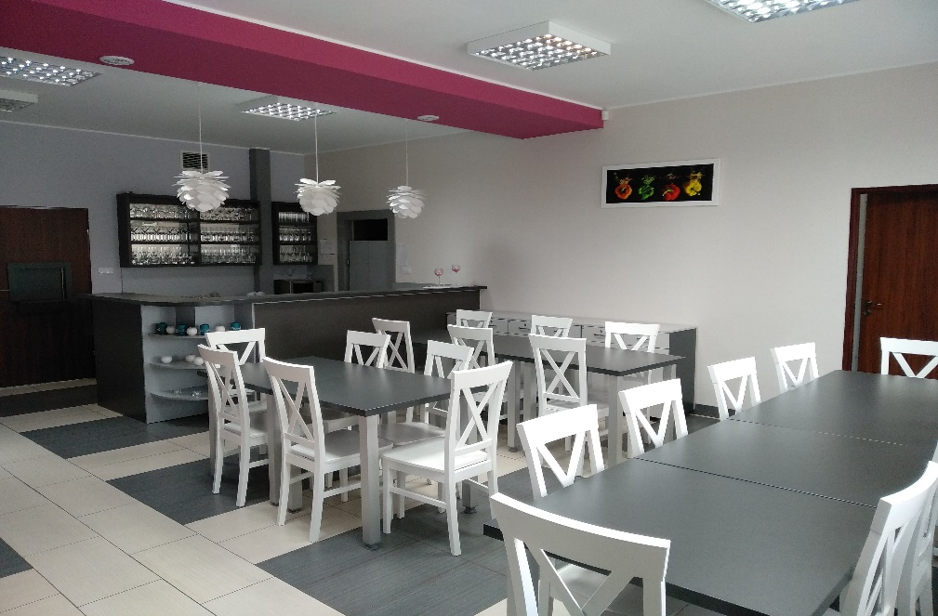
Kim jesteśmy?
Ośrodek Kształcenia Zawodowego „Profesja” działa na rynku szkoleniowym od 2005 roku.
We wrześniu 2013 zostały powołane do życia Szkoły w których kształcimy młodzież po dziś dzień.
Szkoła wyposażona jest w nowoczesne pracownie z zapleczem multimedialnym, rzutnikami i ekranami.
Posiadamy także sale szkoleniowe różnego typu, przystosowane do prowadzenia degustacji, warsztatów i zajęć praktycznych.

Slide 3
Kształcimy młodzież w następujących typach Szkół:
Liceum Ogólnokształcące
Technikum
Branżowa Szkoła I Stopnia

Slide 4
Liceum Ogólnokształcące
rozszerzeniami:
geografia – wos – angielski,
geografia – historia – j. angielski,
j. polski – historia – j. angielski,
geografia – matematyka – j. angielski,
matematyka – chemia – angielski,
biologia – chemia – j. angielski
Nauka w szkole trwa 4 lata. Przygotowuje ona uczniów do podjęcia studiów wyższych na wybranych kierunkach.

Slide 5
Technikum
w zawodach:
technik usług kelnerskich,
technik organizacji turystyki,
technik usług fryzjerskich,
technik żywienia i usług gastronomicznych,
technik pojazdów samochodowych,
technik logistyk,
technik spedytor
Nauka w szkole trwa 5 lata. Przygotowuje ona uczniów do studiów wyższych na wybranych kierunkach lub podjęcia pracy bezpośrednio po ukończeniu szkoły.

Slide 6
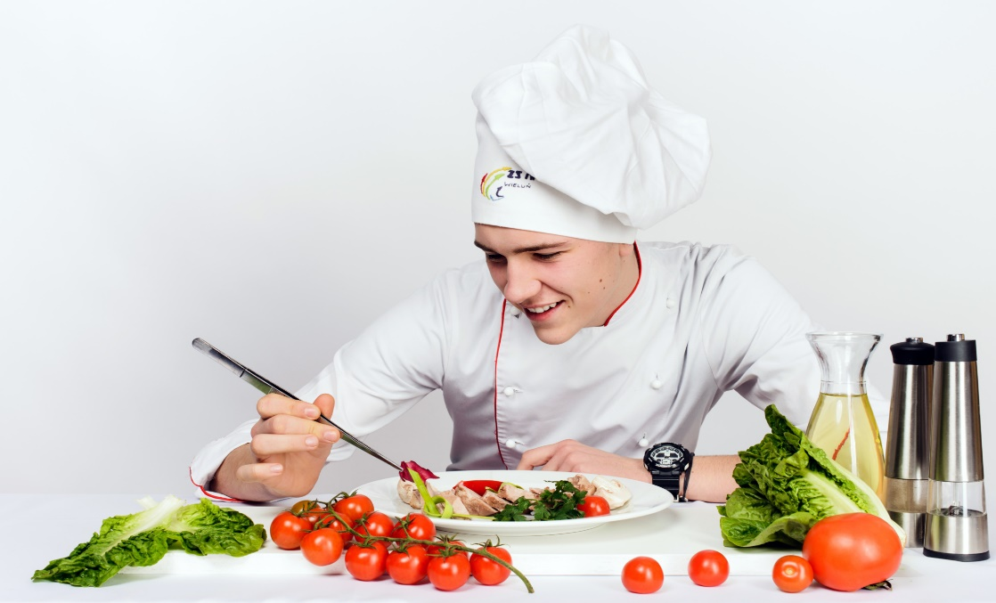
Najbardziej popularne kierunki w naszej szkole
Technik żywienia i usług gastronomicznych
Technik logistyk
są nowymi i bardzo atrakcyjnym zawodami na rynku pracy.

Slide 7
Branżowa Szkoła I stopnia
w zawodach:
kelner,
kucharz,
fryzjer,
sprzedawca,
piekarz,
cukiernik,
operator obrabiarek skrawających,
mechanik pojazdów samochodowych,
elektromechanik pojazdów samochodowych
monter zabudowy i robót wykończeniowych w budownictwie
Nauka w szkole trwa 3 lata. Przygotowuje ona uczniów do podjęcia pracy bezpośrednio po ukończeniu szkoły.

Slide 8
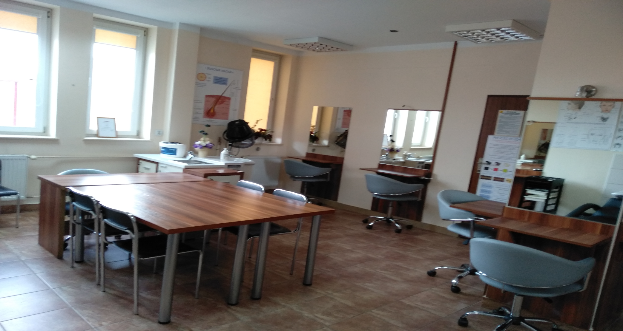
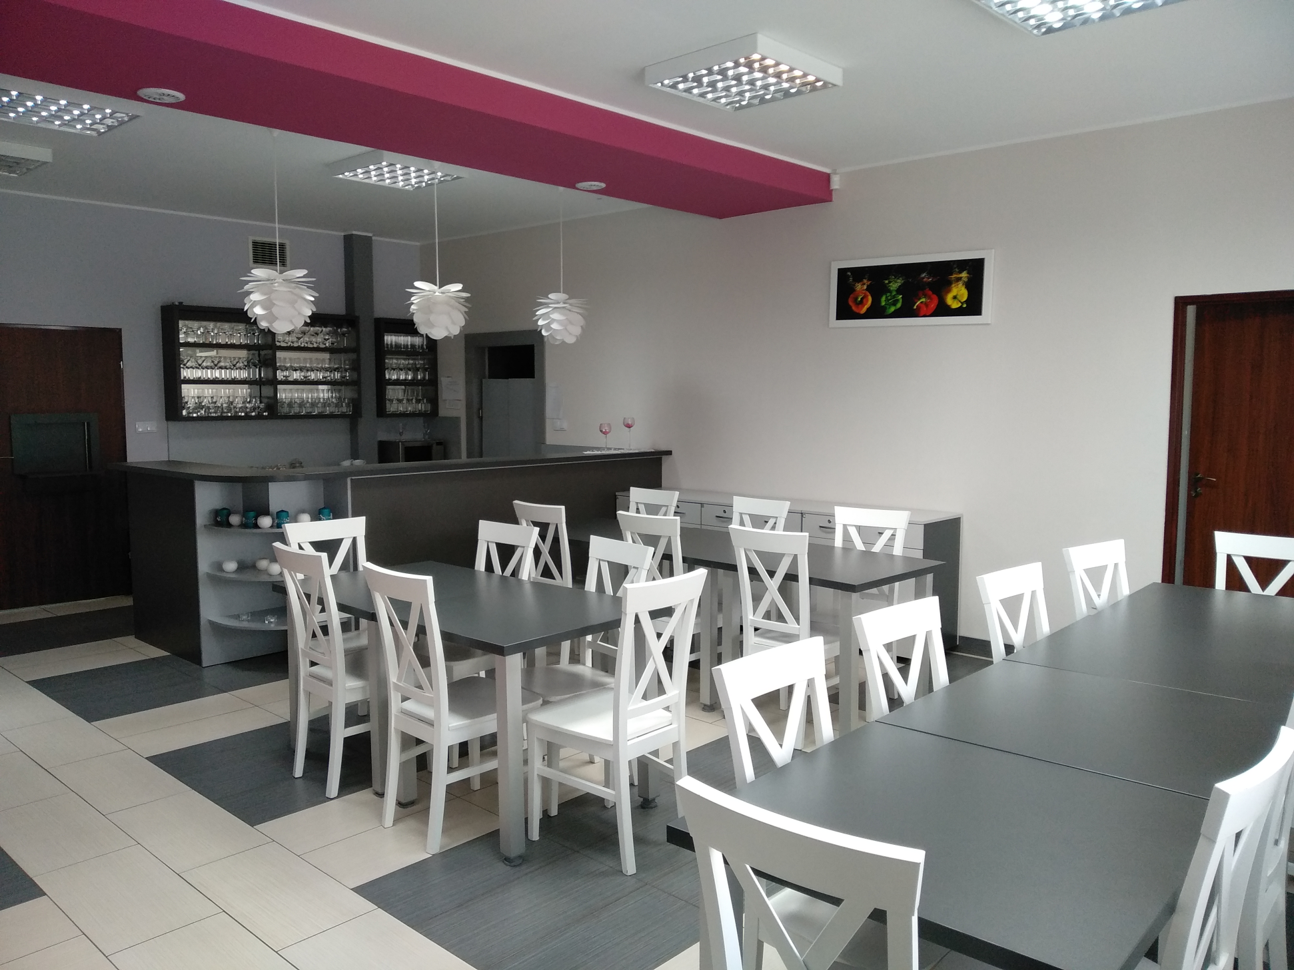
Warsztaty szkolne kształcące w zawodzie kucharz, fryzjer, technik żywienia i usług gastronomicznych oraz technik usług fryzjerskich odbywają się w naszych pracowniach.

Slide 9
Dlaczego właśnie my?
posiadamy wykwalikowaną kadrę,
kształcimy w kierunkach dostosowanych do najnowszych trendów na rynku pracy,
dajemy możliwość zdobycia ciekawego zawodu oraz cenionego przez pracodawców zdobycia dyplomu potwierdzające kwalifikacje zawodowe,
realizują programy rozwijające i doskonalące kształcenie ogólne i zawodowe uczniów. W ramach projektów uczniowie wyjeżdżają zagranicę zdobywając szlify zawodowe u tamtejszych pracodawców,
nasi uczniowie mogą skorzystać z pomocy pedagoga szkolnego oraz doradcy zawodowego,
w szkole panuje rodzinna i przyjazna atmosfera

Slide 10
Zapisy do Szkoły: +48 48 360 13 56 +48 789 092 983 sekretariat@profesja.radom.pl WIĘCEJ INFORMACJI NA STRONIE: www.profesja.radom.pl
W naszych szkołach nie musisz się logować – przyjdź z rodzicem i złóż podanie
PROFESJA – to właściwe drzwi do Twojego Sukcesu

